Slide 1

Fiche bilan 5ème
Attendu de fin de cycle : Expliquer quelques processus biologiques impliqués dans le fonctionnement de l’organisme humain, jusqu’au niveau moléculaire : relations avec le monde microbien.
Relier la connaissance de ces processus biologiques aux enjeux liés aux comportements responsables individuels et collectifs en matière de santé.
Association équilibrée à bénéfice réciproque : protection, aide aux fonctions de l’organisme
microbiote intestinal
80°C
Destruction des bactéries
Hygiène
Multiplication rapide des bactéries
40°C
Cuisine
Préparation et conservation des aliments
Lavage des mains
Multiplication lente des bactéries
0°C
Travail réalisé par Marie Pierre Soulier, collège Victor Hugo

Slide 2
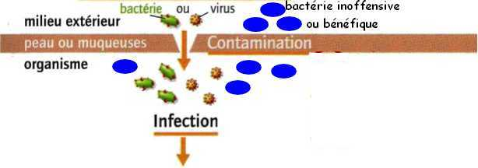
Fiche bilan 4ème
Attendu de fin de cycle : Expliquer quelques processus biologiques impliqués dans le fonctionnement de l’organisme humain, jusqu’au niveau moléculaire : relations avec le monde microbien.
Relier la connaissance de ces processus biologiques aux enjeux liés aux comportements responsables individuels et collectifs en matière de santé.
Association équilibrée à bénéfice réciproque : protection, aide aux fonctions de l’organisme
Protection : hygiène et asepsie
Stérilisation, port d’un masque…
Soin : désinfection d’une plaie par un antiseptique
microbiote cutané
Soin : antibiotique en cas d’infection bactérienne
Résistance des bactéries aux antibiotiques
Multiplication des bactéries pathogènes de façon autonome
Multiplication des virus dans des cellules de l’organisme
microbiote intestinal
Protection : vaccination
Vaccins obligatoires, recommandés
microbiote vaginal
80°C
Destruction des bactéries
Hygiène
Multiplication rapide des bactéries
40°C
Cuisine
Préparation et conservation des aliments
Lavage des mains
Multiplication lente des bactéries
0°C
Travail réalisé par Marie Pierre Soulier, collège Victor Hugo

Slide 3
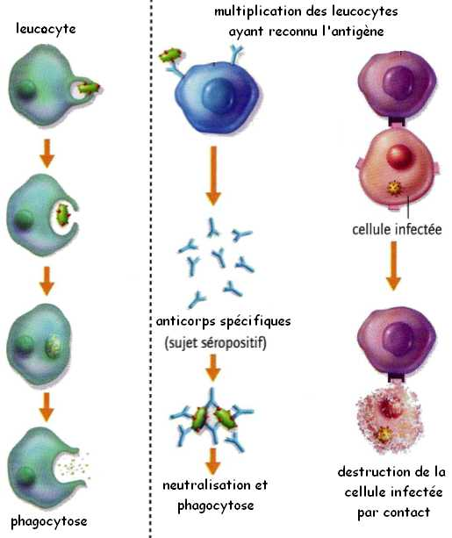
Fiche bilan 3ème
Attendu de fin de cycle : Expliquer quelques processus biologiques impliqués dans le fonctionnement de l’organisme humain, jusqu’au niveau moléculaire : relations avec le monde microbien.
Relier la connaissance de ces processus biologiques aux enjeux liés aux comportements responsables individuels et collectifs en matière de santé.
Association équilibrée à bénéfice réciproque : protection, aide aux fonctions de l’organisme
Protection : hygiène et asepsie
Stérilisation, port d’un masque…
Soin : désinfection d’une plaie par un antiseptique
Antigènes à la surface des bactéries
microbiote cutané
Soin : antibiotique en cas d’infection bactérienne
Résistance des bactéries aux antibiotiques
Multiplication des bactéries pathogènes de façon autonome
Multiplication des virus dans des cellules de l’organisme
microbiote intestinal
Protection : vaccination
Vaccins obligatoires, recommandés
microbiote vaginal
80°C
Destruction des bactéries
Cellules-mémoire = réactions plus rapides et plus efficaces
Hygiène
Multiplication rapide des bactéries
40°C
Cuisine
Préparation et conservation des aliments
Lavage des mains
Multiplication lente des bactéries
0°C
D’après Belin 3ème 2008
Travail réalisé par Marie Pierre Soulier, collège Victor Hugo
Elimination du micro-organisme pathogène et arrêt de l’infection

